Slide 1



TRƯỜNG TIỂU HỌC ÁI MỘ B
HOẠT ĐỘNG TRẢI NGHIỆM 1

Slide 2
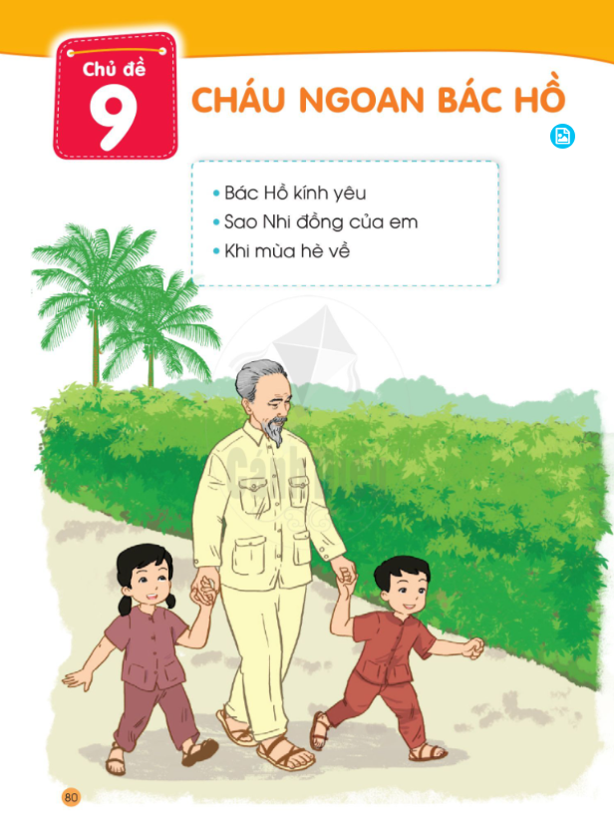

Slide 3
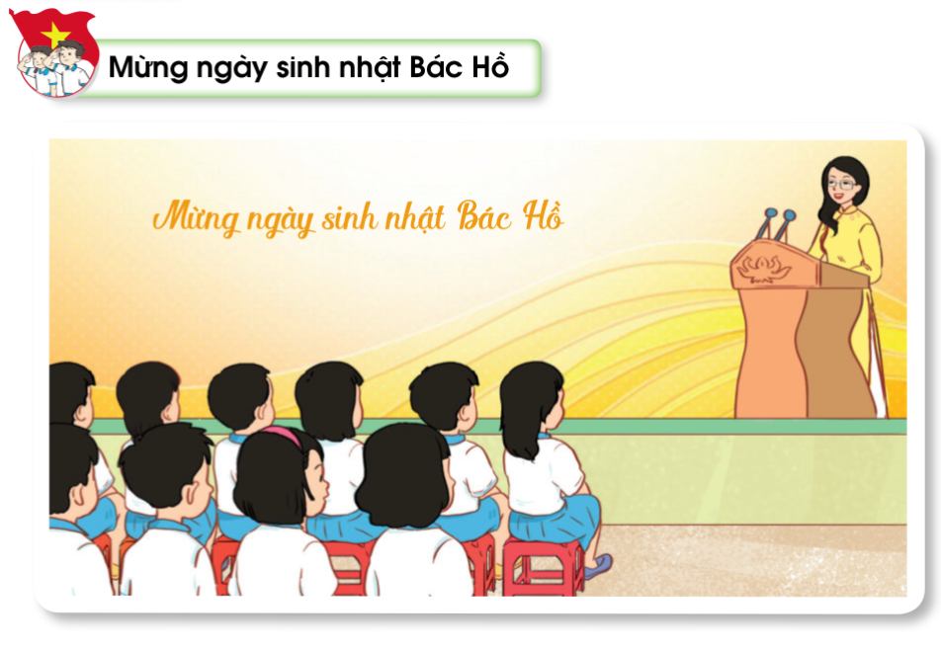

Slide 5

Bµi 33
BÁC HỒ KÍNH YÊU

Slide 6
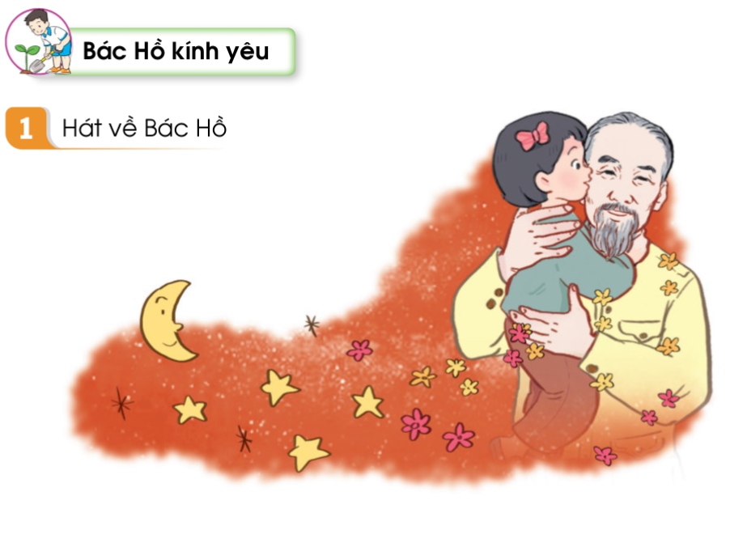

Slide 7
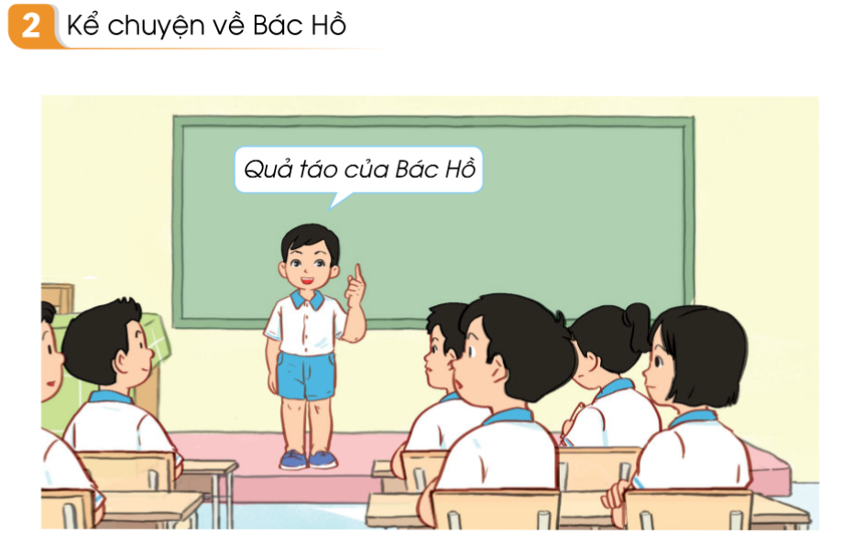

Slide 8
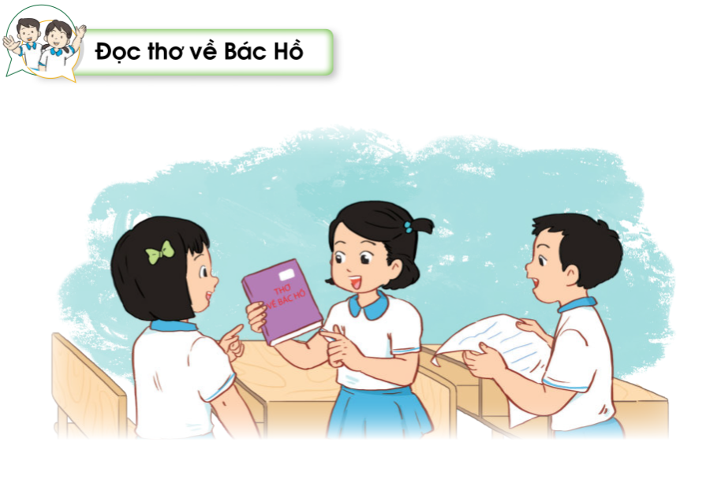

Slide 9



